Slide 1

LUYỆN TỪ VÀ CÂU

Slide 2

Bài 4
LÀM VIỆC THẬT LÀ VUI
TIẾT 4. LUYỆN TẬP

Slide 3
Yêu cầu cần đạt:
- Tìm và gọi đúng tên các đồ vật trong tranh.
- Tìm từ chỉ hoạt động (công dụng) gắn với từng đồ vật ở bài 1.
- Đặt được câu nói về việc làm của em ở nhà.

Slide 4
KHỞI ĐỘNG

Slide 5

Ai giỏi nhất?
Câu 1. Tìm 2 từ chỉ sự vật.
- cầu vồng, kĩ sư điện,….
Câu 2. Đặt một câu giới thiệu.
- Cá heo là loài vật thông minh nhất.

Slide 6

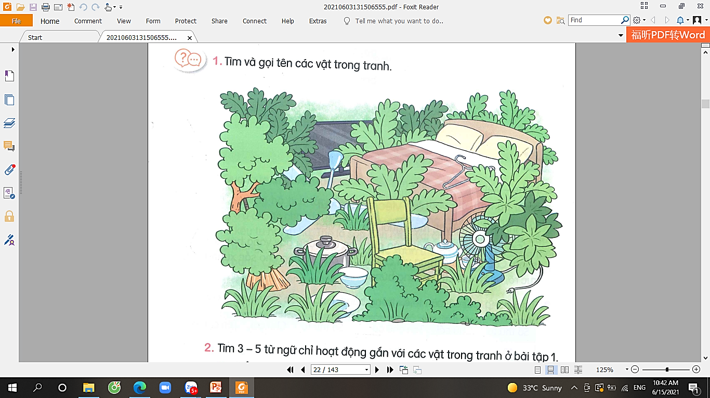
1
Tìm và gọi tên các vật trong tranh

Slide 7

1. Tìm và gọi tên các vật trong tranh
5
1
3
6
4
2
7
11
8
10
9
14
12
13

Slide 8
1. Tìm và gọi tên các vật trong tranh
ti vi
quạt trần
gối
mắc áo
giường
chăn
quạt bàn
âm
chén
ghế tựa
nồi
bát
đĩa
chổi
5
1
3
6
4
2
7
11
11
8
10
12
9
14
13

Slide 9
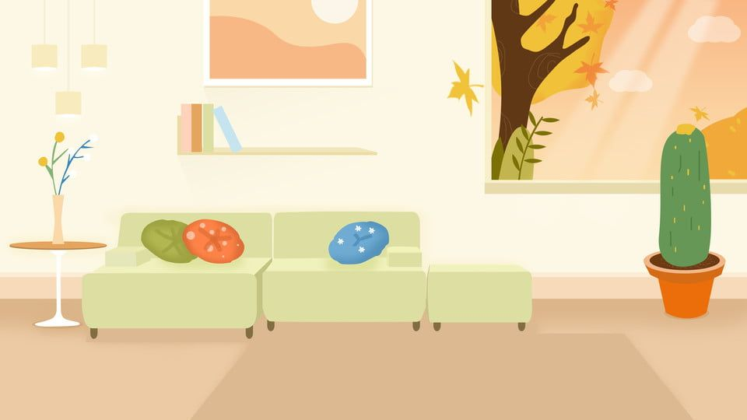

2. Tìm 3 – 5 từ ngữ chỉ hoạt động gắn với các vật trong
tranh ở bài tập 1.
M: chổi – quét nhà

Slide 10

CÁC CON CÙNG SUY NGHĨ TRONG 2 PHÚT NHÉ!
ti vi, quạt trần, gối, mắc áo, giường, chăn, quạt bàn, ấm, chén, ghế tựa, nồi,
bát, đĩa, chổi
M: chổi – quét nhà

Slide 11
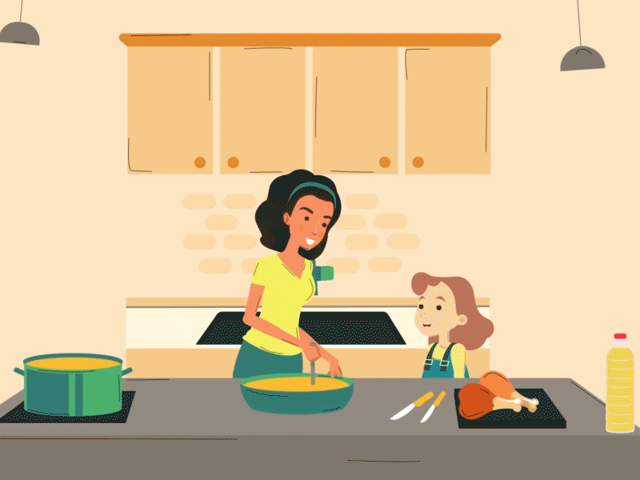
nồi – nấu thức ăn

Slide 12
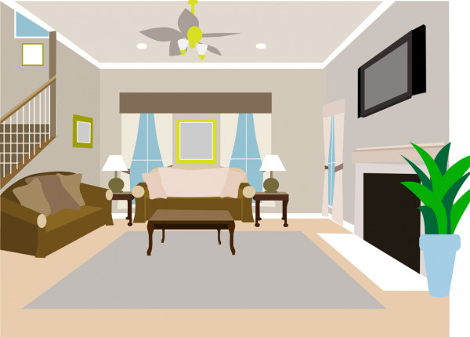
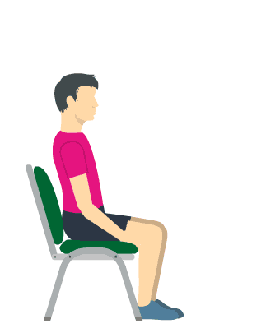
ghế – ngồi

Slide 13

gối – gối đầu

Slide 14



3. Đặt một câu nói về việc em làm ở nhà.
M: Em quét nhà.

Slide 15
VẬN DỤNG

Slide 16
EM LÀM VIỆC NHÀ
M: Em quét nhà.
………………………..
……………………….

Slide 17




Trải nghiệm:
Tìm, gọi tên các đồ vật trong gia đình em.
Làm việc nhà vừa sức mình để giúp đỡ ông bà, cha mẹ.

